Slide 1
联邦学习中的成员和非成员与更新梯度的余弦相似度

Slide 2
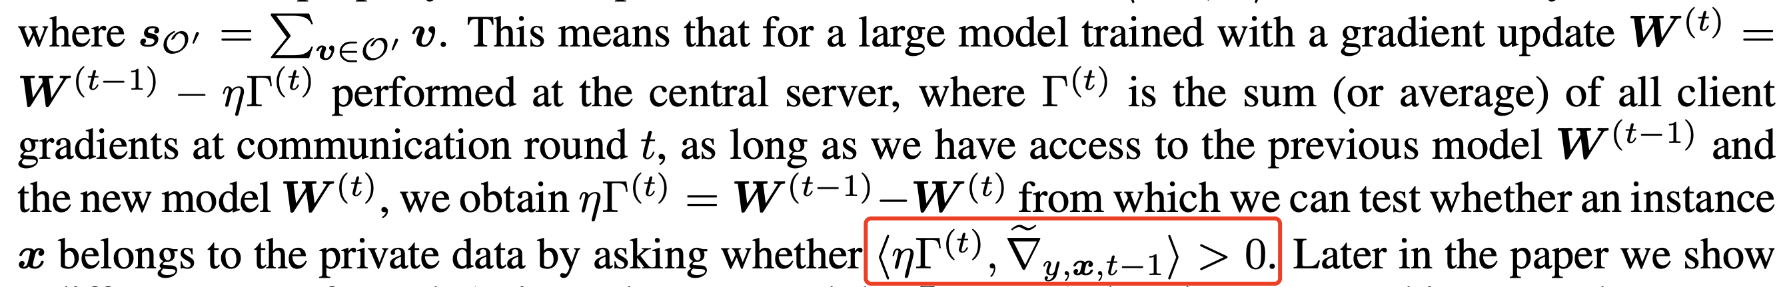
实验原理

Slide 3
参数设置
--track_loss 1 --data_aug 0 --max_instance_per_batch 50 --attacker_epoch_gap 1 --user_number 3 --eval_data_size 1000 --target_data_size 5000 --num_step 100 --best_layer 4 --client_adversary 1 --active_attacker_epoch 1 --active_attacker 0 --target_epochs 30 --dataset cifar10 --model_name alexnet --target_learning_rate 0.01 --target_l2_ratio 1e-5 --schedule 150 225 --local_epochs 1 --target_batch_size 50 --gpu 1 --validation_set_size 1000

Slide 4
实验流程
训练好模型
记录第t 轮client传给server的梯度G
记录第t-1轮选取的member与nonmember数据集经过模型计算后的梯度g
Member与nonmember分别与梯度G运算得出余弦相似度
画出两数据集的概率密度图像

Slide 5
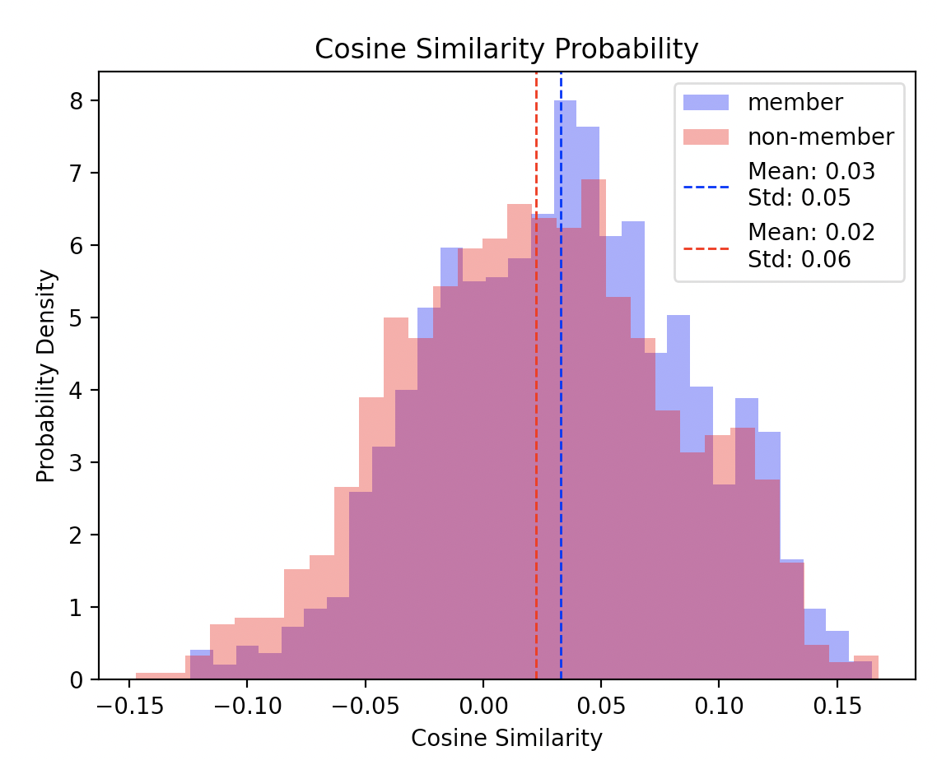
epoch为30的余弦相似度分布

Slide 6
结果分析
Member的分布和non-member的分布的均值虽然接近，但是也能看出区别。Member的余弦相似度高于non-member的余弦相似度
因为训练批次很小，因此区别不明显

Slide 7
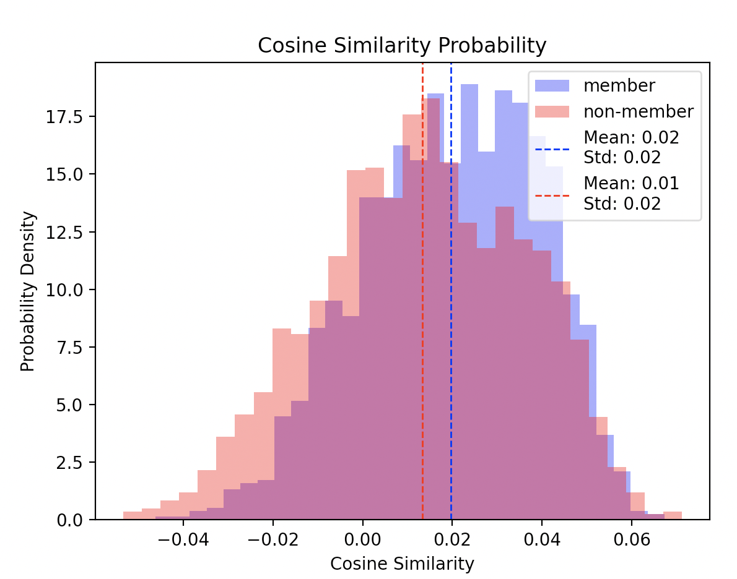
epoch为30的余弦相似度分布 multiple communication rounds(20-30)

Slide 8
结论分析
使用multiple communication rounds 之后效果会比不使用要好一点，两个数据集的分隔更明显，标准差也都更小。而对于标准差更小的数据集，攻击的准确率也会提高

Slide 9
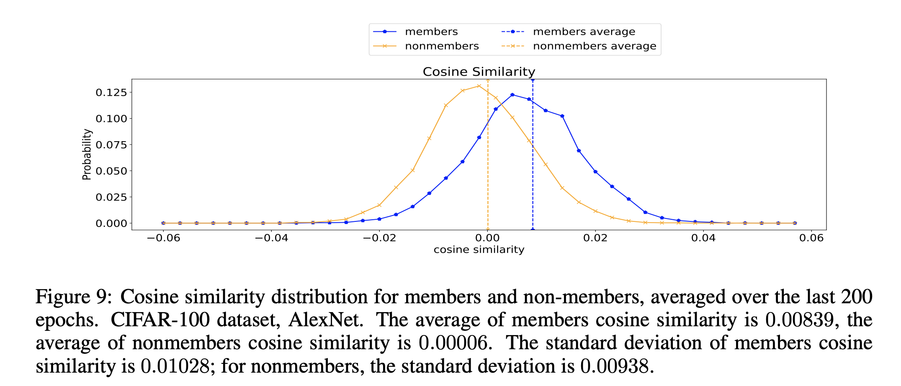
论文中的图像

Slide 10
8-14 更新

Slide 11
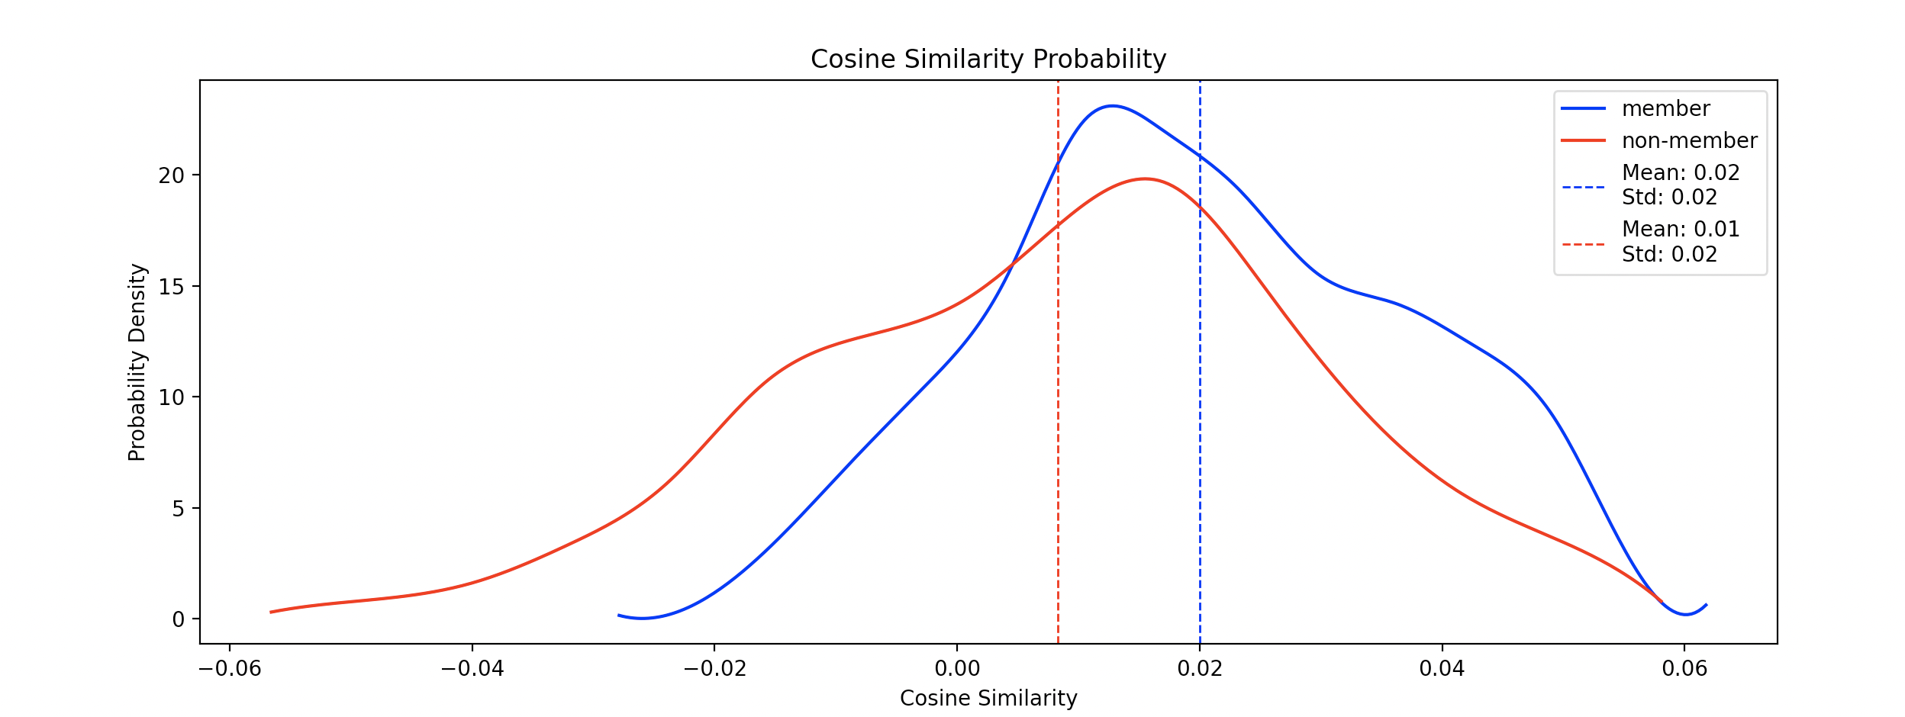
Cifar10，epoch = 100

Slide 12
结论分析
Cifar10的训练100批次的数据的区分度比50次的区分度更好

Slide 13
Mnist实验的参数设置
和之前cifar10类似，只是alexnet模型中的参数做了调整： 比如把input从(3,64,64)改为(1,28,28)，卷积层中的卷积核和步幅等也做了调整

Slide 14
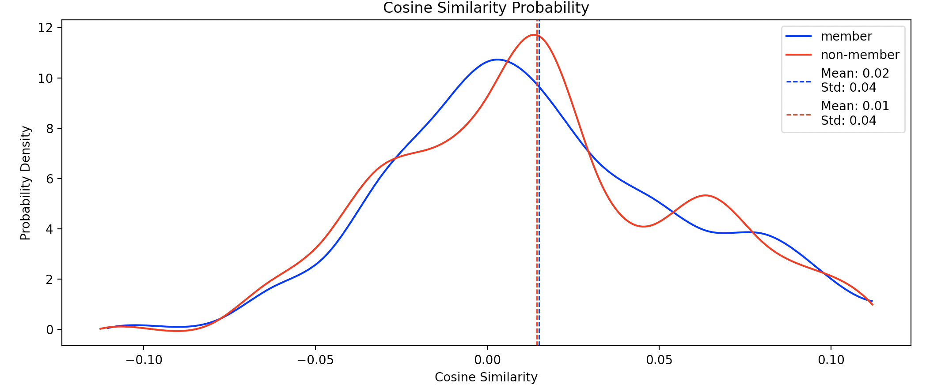
Mnist, epoch = 50，multiple = 20

Slide 15
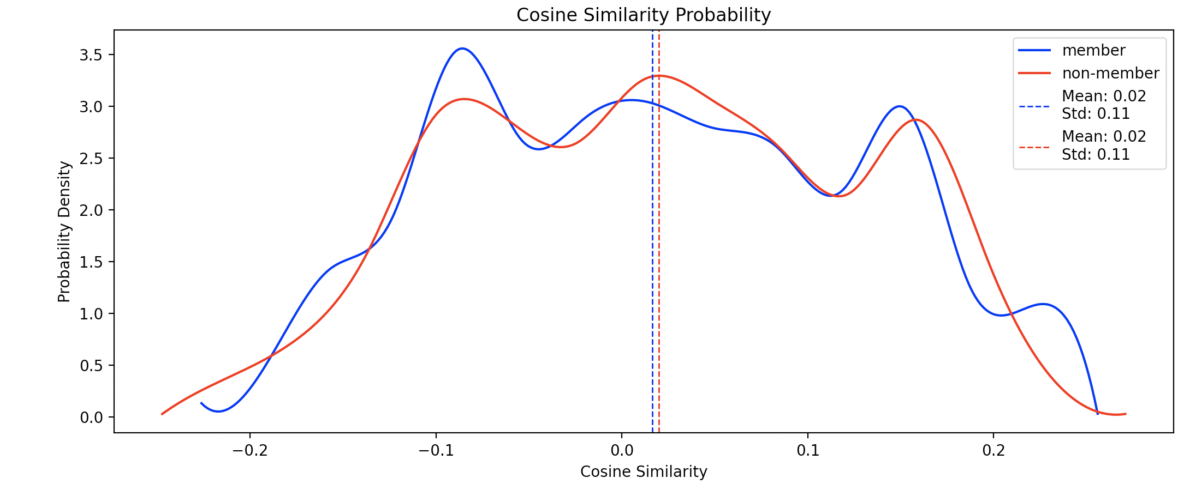
Mnist, epoch = 100,multiple = 30, attack_gap=2

Slide 16
结论分析
意外的是，mnist数据集的几乎看不出member和nonmeber区分度，即使train的准确率达到100%，test的准确率达到98%
具体原因还在思考…

